Slide 1
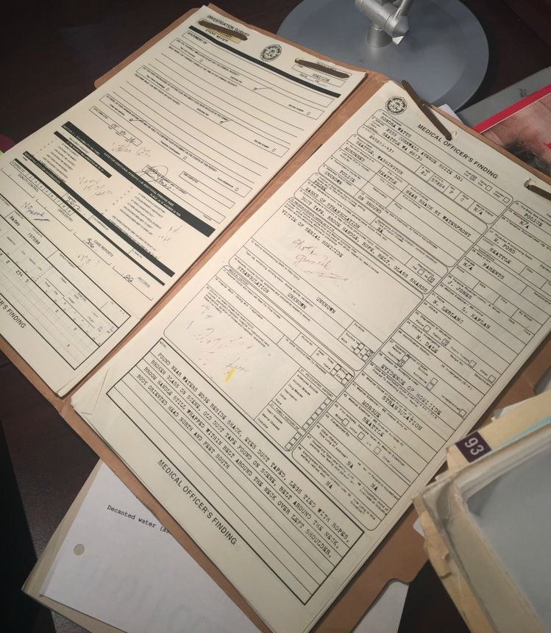
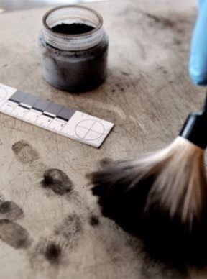
Тема.Слідча етика

Slide 2
план
Моральні основи слідчої діяльності.
Моральний та правовий аспекти обов’язку та відповідальності у професійній діяльності слідчого.
Моральна припустимість правового примусу.

Slide 3
1.Моральні основи слідчої діяльності.
Діяльність слідчого направлена на забезпечення безпеки особи, суспільства і держави, в тій чи іншій мірі зачіпає інтереси всіх членів суспільства. Аналіз діючого законодавства і слідчої практики свідчить про те, що при здійсненні кримінального провадження органи досудового слідства здійснюють за необхідністю ряд інших процесуальних дій. Тому етичні проблеми, що породжуються специфікою цієї діяльності, її цілями, змістом, формами, методами, завжди знаходяться під пильною увагою суспільства. В зв’язку з цим заслуговує уваги проблема реалізації принципів моральності (моралі) в діяльності слідчого.Серед професійно значимих якостей слідчого першочергове значення мають інтелектуальність, вольові і комунікативні якості.
Дослідження етичних основ діяльності слідчого обумовлено завданнями науки кримінально-процесуального права та слідчої практики щодо реформування і вдосконалення кримінально-процесуального законодавства, правозастосовної діяльності слідчого з характерною для України орієнтацією на моральні цінності людини, міжнародні стандарти ведення кримінального судочинства. Етичним вимогам повинні відповідати як кримінально-процесуальне законодавство, так і діяльність слідчого, оскільки вона пов’язана з можливістю обмеження прав людини (права на свободу та особисту недоторканість та ін.)
Слідчий – спеціаліст – юрист, обов’язком якого є розслідування вчинених кримінальних правопорушень, і, у разі доведення вини обвинуваченого, підготовка матеріалів кримінальної справи для розгляду справи в суді. Від якості його роботи залежить не тільки дотримання прав та свобод людини під проведення розслідування, але й досягнення його основної мети: прийняття справедливого рішення у справі, що виявляється у виявленні та притягненні до кримінальної відповідальності винних у вчиненні злочину чи, навпаки, в реабілітації невинних

Slide 4
При розгляді етичних основ діяльності слідчого важливо виділити три види правил, які визначають поведінку слідчого при виконанні ним своїх функціональних обов’язків у кримінальному процесі:
- методи, прийоми і тактика розслідування, які дають можливість максимально ефективно, швидко і повно розкрити кримінальне правопорушення і викрити винних;
- сутність, форма, зміст слідства, що визначаються процесуальним законом;
- законність застосування вищевказаних форм, прийомів і методів, тактики й особистої ініціативи слідчого з точки зору судової етики.

Slide 5
Отже, слідча етика повинна:
по-перше, поєднувати в собі професійно необхідні моральні риси слідчого, які сприяють правильному прийнятті процесуальних дій та рішень;
по-друге, відповідати професійній діяльності відповідно до моральних принципів суспільства та виконання завдань кримінального судочинства;
по-третє, слугувати прийнятті справедливого рішення не порушуючи прав і свобод громадян.
Робота слідчого за всіх часів приваблювала своєю романтичною таємничістю, соціальною значимістю, інтелектуальною спрямованістю і була окутана ореолом шляхетності. Але це лише зовнішній бік багатогранної слідчої діяльності. Однак є й інша - внутрішня, скрита від публічного погляду сторона професії. Кожна кримінальна справа - це важкий щоденний рутинний труд. Нерідко з тисяч мізерних шматочків людського буття доводиться терпляче, неупереджено і точно створювати правдиву мозаїчну картину, і крок за кроком відновлювати подію, що відбулася за порогом закону, яку вперто і, порою, талановито приховує злочинець з метою уникнення відповідальності. Слідча справа - це важка інтелектуальна праця, високий професіона­лізм, творчість, що межує з мистецтвом.
Головний і єдиний обов'язок слідчого - швидке розкриття вчине­ного злочину, розшук, затримка і викриття злочинця. Ця лаконічна формула вміщує безліч слідчо-оперативних дій, колективну працю оперативних працівників, експертів, допоміжних служб і вимагає від слідчого швидкої реакції, холоднокровності, витримки, мужності і зосередженості, працьовитості й організаційних здібностей та багатьох інших якостей.
У період розслідування злочину слідчий володіє особливими повноваженнями, що є одночасно і його обов'язками. Він представник державної влади, наділений правом на вживання примусових заходів аж до обмеження конституційних свобод громадян. Слідчий у разі розслідування злочину підкоряється лише закону, одноосібно приймає всі рішення, що стосуються розслідування конкретної спра­ви і несе персональну відповідальність за їхні наслідки.

Slide 6
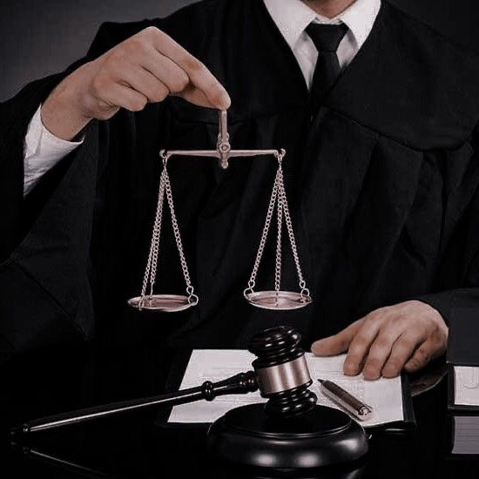
2.Моральний та правовий аспекти обов’язку та відповідальності у професійній діяльності слідчого.
Основною функцією слідчих є швидке і точне розкриття вчинених злочинів, викриття, розшук, а також затримання злочинця. Ці діяння вимагають не лише оперативності і обізнаності слідчого, але й високого рівня моральних принципів та етичних орієнтирів. Адже під час ведення справи слідчий наділений владними повноваженнями, що дозволяють йому втручатися в особистий побут людей, які так чи інакше причетні до даного розслідування. Слідчий є представником держави, від імені якої і проводить розслідування, тому будь-яке зловживання ним своїми обов’язками сприймається суспільством як акт беззаконня, свавілля.
Але, слід зазначити, що слідчий несе відповідальність не тільки перед державою, але й перед суспільством. А, отже, він повинен дотримуватися не лише норм чинного законодавства, але й загальноприйнятих моральних засад. Жага до справедливості та гуманності має проявлятися у кожному його рішенні. Почуття обов’язку – одна з найнеобхідніших рис, яку неодмінно має розвивати в собі правоохоронець задля реалізації моральності та етичних норм у своїх діях.
Що ж до етичних основ діяльності слідчого в цілому, то визначити їх можна як систему загальноприйнятих моральних цінностей та заснованих на них моральних норм, моральних установок слідчого, які у своїй сукупності разом із нормами кримінального процесуального права регулюють його діяльність щодо порушення та розслідування кримінальної справи [1, с. 104]. Структура морально-етичних основ слідчої діяльності включає декілька аспектів, що надалі поєднуються у виконанні правоохоронцем слідчих дій. Перший аспект характерний проявом морально-правової свідомості слідчого, другий регламентує морально-правовий аспект засобів, результату та мети діяльності слідчого, третій – етико-правовий, що поєднує в собі систему не лише моральних, але й кримінально-процесуальних відносин правоохоронця з іншими суб’єктами кримінального процесу [2, с. 454-455]. Тобто процесуальна діяльність охоплює різноманітні діяння, на які розповсюджуються також і загальні моральні вимоги: законність, неупередженість, об’єктивність, добросовісність, коректність, повага до осіб, причетних до справи, гуманність, конфіденційність тощо.

Slide 7
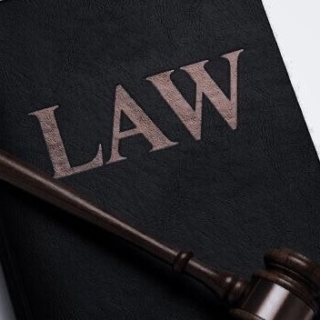
Слід звернути увагу на те, що чимало науковців, надають певну класифікацію етичним основам діяльності слідчого, до якої включають наступні вимоги:
– моральні норми, які не входять до офіційних документів, але діють в кримінальному судочинстві і впливають на неформальні етично-витримані відносини між учасниками кримінального процесу (мова йде про громадянський обов’язок, внутрішнє переконання та культуру, почуття сумління та відповідальності);
– етичні норми, що містяться у моральних кодексах та присягах;
– моральнісні вимоги, закріплені правовими актами кримінального судочинства;
– морально-етичні норми, визнані на міжнародному рівні

Slide 8
Моральність – це той «підмурок» процесуальної діяльності, який визначає поведінку слідчого під час розслідувань, у ході застосування ним тактичних прийомів провадження окремих процесуальних дій, у встановленні психологічного контакту з учасниками процесу тощо. Недопустимим в слідчій діяльності, наприклад, вважається вплив на особу, на її зізнання чи заперечення причетності до злочину. Так, зокрема, є аморальною обіцянка правоохоронця посприяти зменшенню кари за злочин або взагалі звільнити людину від кримінальної відповідальності за відсутності для того підстав, в разі визнання особою власної причетності до певного злочинного діяння [6, с. 369-370]. Така поведінка слідчого, перш за все, свідчить про його професійну деформацію, низький рівень моральності.
Отож, моральні та етичні принципи, які використовує слідчий під час виконання процесуальних дій, є засобом соціальної орієнтації під час розкриття злочинів. Висока моральність та чітке розуміння етичних норм виробляють у слідчого почуття гуманності та справедливості, що є засадами процесуальної діяльності. За наявності моральнісних рис характеру слідчий у процесі свого діяння чітко розмежовує необхідні методи та прийоми і ті, що є недопустимими для морально-етичного обґрунтування. Варто зазначити й те, що критерієм морального використання тактичних прийомів саме у випадку неврегульованості певної ситуації нормами закону, є саме внутрішнє переконання виконавця процесуальної діяльності, почуття відповідальності та обов’язку перед соціумом. Крім того, загальновідомо, що мораль є однією із основних складових слідчого як особистості, індивіда, що утверджується серед інших та виробляє позитивний імідж в суспільстві

Slide 9
3. Моральна припустимість правового примусу
Моральним обов’язком слідчого є встановлення і правильна оцінка фактів, що свідчать про поінформованість особи з тих обставин, які відносяться до кримінального провадження. Для забезпечення прав і законних інтересів громадян, а також виховного впливу допиту слід впевнитись в обґрунтованості виклику на допит. В протилежному випадку, безпідставний виклик на допит породжує марну втрату часу, спричиняє громадянам зайві турботи, що аж ніяк не може бути визнано моральним. Аналіз норм закону дає підстави для висновку, що перелік вказаних в КПК способів виклику громадян для допиту не є вичерпним. В залежності від обставин кримінального провадження, конкретної ситуації слідчий може у інший, не вказаний безпосередньо в законі, спосіб викликати особу. Обов’язковою умовою застосування іншого способу виклику має бути повна відповідність приписам моралі. Особливо це стосується випадків, коли допитуваний не бажає розголосу своєї участі в процесі. На підставі етичних норм повинно вирішуватись питання про час виклику на допит. Слідчий має таким чином спланувати свій робочий час, щоб громадяни, викликані для допиту, не знаходились багато часу в коридорах чи кімнаті для свідків. обман являє собою повідомлення неправдивих відомостей або перекручування істинних фактів. Обман ні за яких умов не може бути використаний в діяльності слідчого. Жоден з тактичних прийомів, пов’язаних з обманом, не може розглядатися як правомірний, етичний, допустимий. Проте, правового вирішення питання про допустимість обману при розслідуванні кримінальних правопорушень не існує, адже термін «обман» не згадується серед випадків визнання доказів недопустимими, а лише випливає із згаданого в законі «істотного порушення прав та свобод людини» (ст. 87 КПК України). Під хитрістю слід розуміти створення ситуації, при якій інформація або певні об’єкти можуть бути по-різному, в залежності від відношення до наданої інформації, оцінені самим учасником слідчої (розшукової) дії. Як зазначав у свій час Г. Шнейкерт, – «хитрість є неминучим адекватним засобом в боротьбі проти хитрих злочинців» [11, с. 25], а тому, на наш погляд, хитрість потрібна слідчому в певних випадках, коли виникає необхідність протиставити її протидії, спрямованій на перешкоджання вирішенню завдань розслідування. Аналіз думок науковців показує, що тактика слідчих (розшукових) дій тісно пов’язана з дотриманням вимог етики.

Slide 10
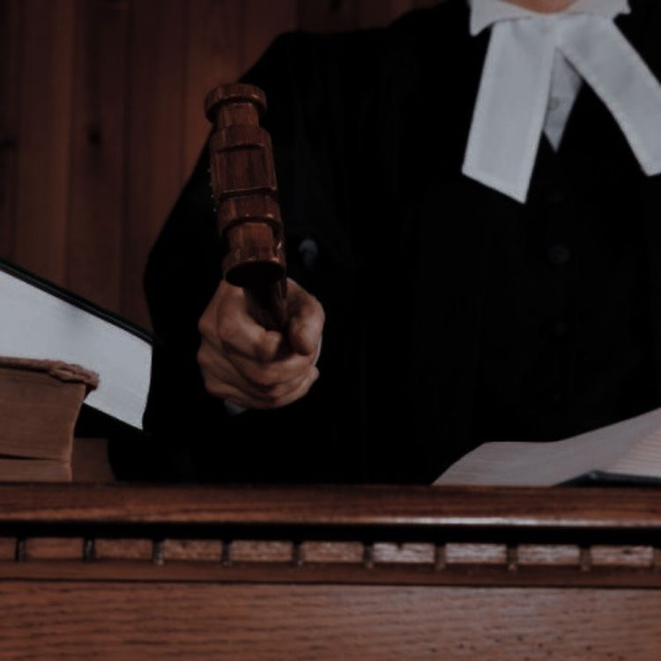
Основні морально-етичні засади тактики слідчих (розшукових) дій. Слідчий при провадженні слідчих (розшукових) дій може використовувати тактичні прийоми, які:
не побудовані на обмані;
не пов’язані з погрозою, шантажем, фізичним і психічним насиллям;
не принижують гідність особи; не спонукають підозрюваного до аморальних вчинків;
не експлуатують неосвіченість, культурну відсталість, забобони, марновірство учасників кримінального провадження;
не базуються на використанні релігійних почуттів;
не скеровані на розпал конфліктів між декількома підозрюваними.
Підсумовуючи викладене, слід відзначити, що основне моральне навантаження при провадженні слідчих (розшукових) дій несуть норми кримінального процесуального закону, які охороняють і захищають честь і гідність суб’єктів кримінального процесу. Водночас велику роль відіграють і морально-етичні засади, котрі дозволяють зорієнтувати правосвідомість посадових осіб, які здійснюють кримінальну процесуальну діяльність, на систему загальнолюдських моральних цінностей та ідеалів, сприяють визначенню моральних пріоритетів. Побудова тактики слідчих (розшукових) дій не лише з позицій досягнення цілей кримінального процесуального регулювання, а й з висоти моральних цінностей допоможе зібрати багатий матеріал і для законотворчих пропозицій, і для рекомендацій правозастосувачу, з тим щоб у дійсності наблизити кримінальне судочинство до ідеалу.

Slide 11
Дякую за увагу !

